Slide 1
数据库
陈江涛
方娄昊
宋晗
刘泽宇

Slide 2
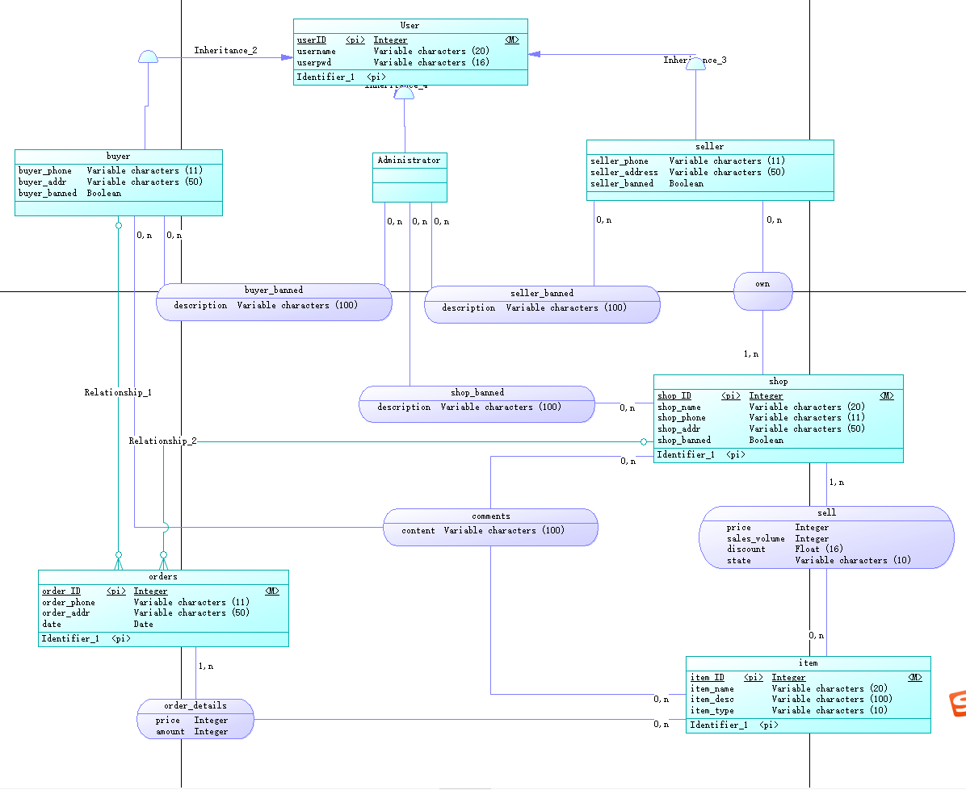

Slide 3
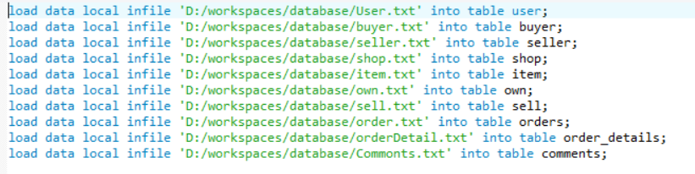
数据量
导入数据
数据用C++程序自动生成
User 205000
Buyer 200000
Seller 10000
Shop 10000
Item 100000
Sell 200000
Orders 500000
Order_details 1000000
Comment 200000
Own 10000

Slide 4
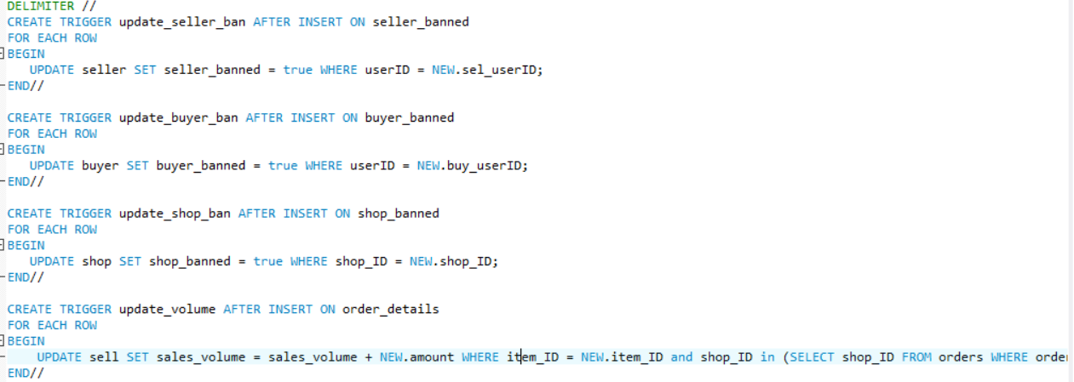
Trigger

Slide 5
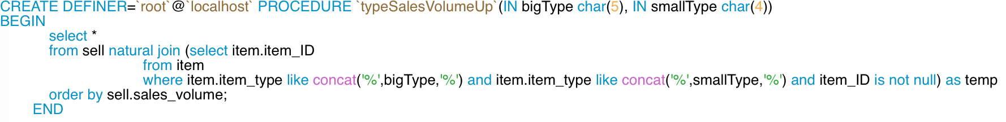
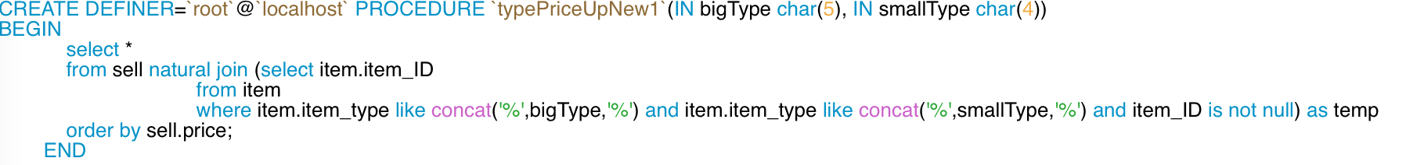
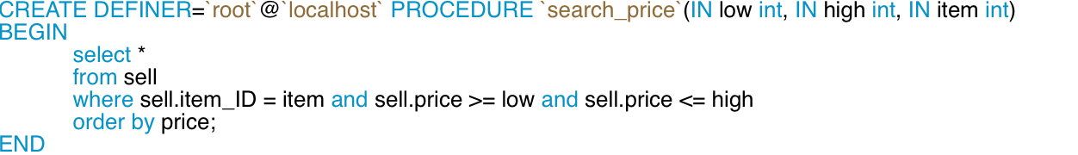
Procedure
输入大小类并按销量排序
输入大小类并按价格排序
按价格区间查询

Slide 6
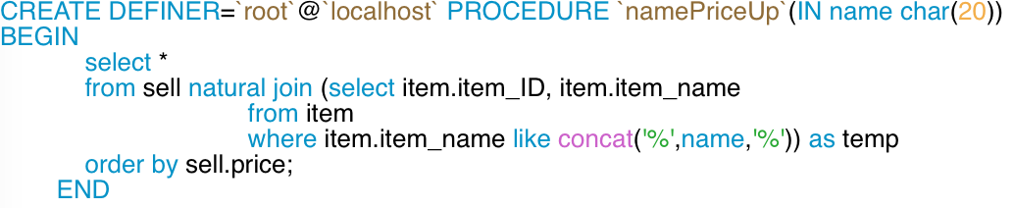
Procedure
根据商品名字搜索并按价格排序

Slide 7
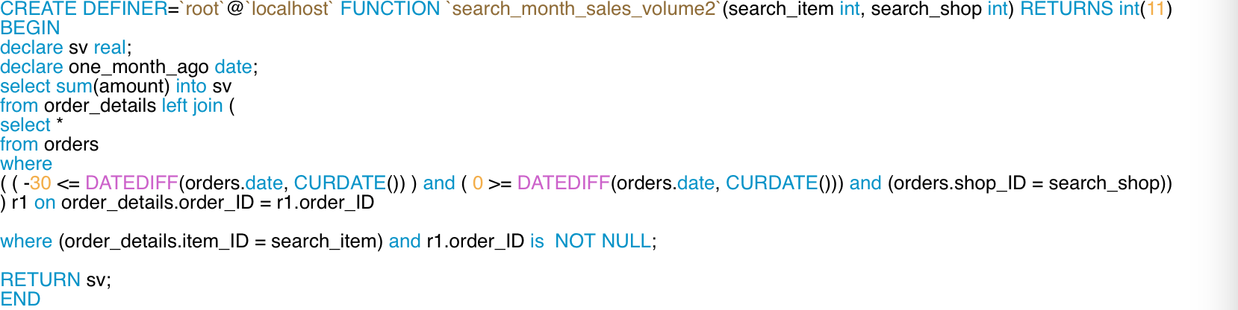
Function
月销量统计函数

Slide 8
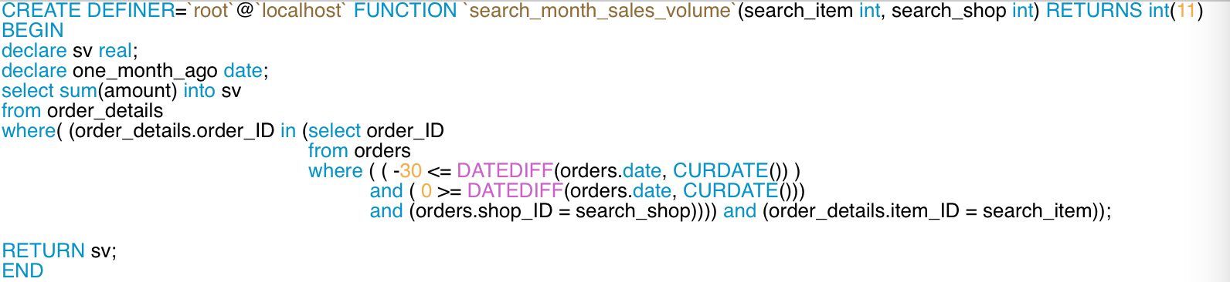
月销量函数1.0

Slide 9
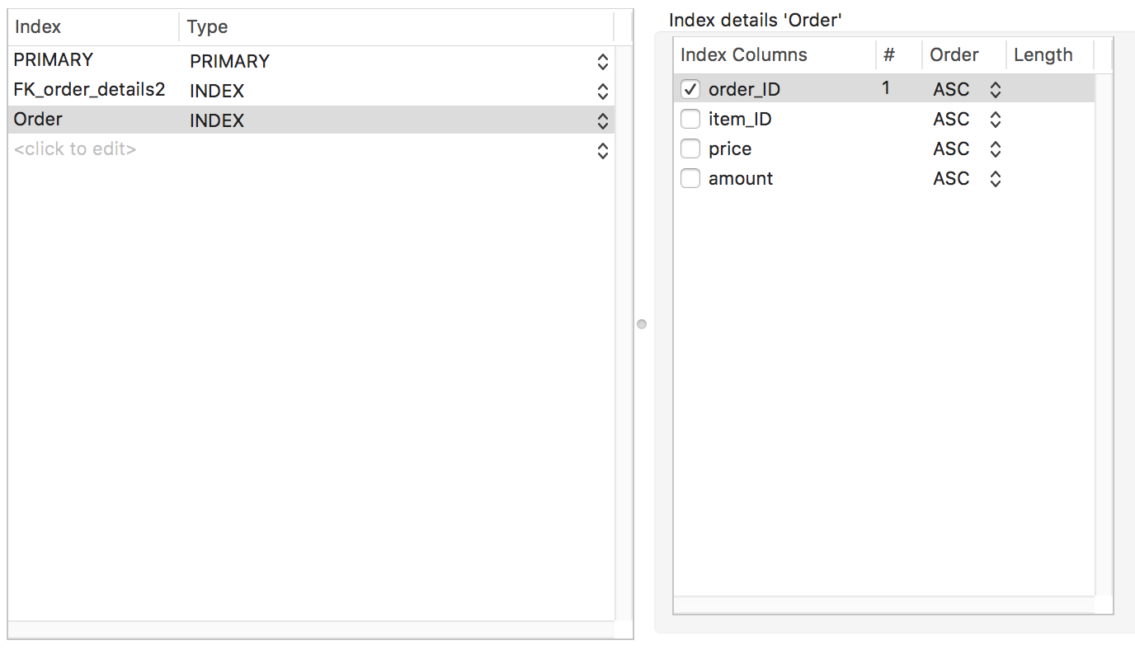
月销量函数2.0(添加索引)

Slide 10
月销量函数3.0

Slide 11
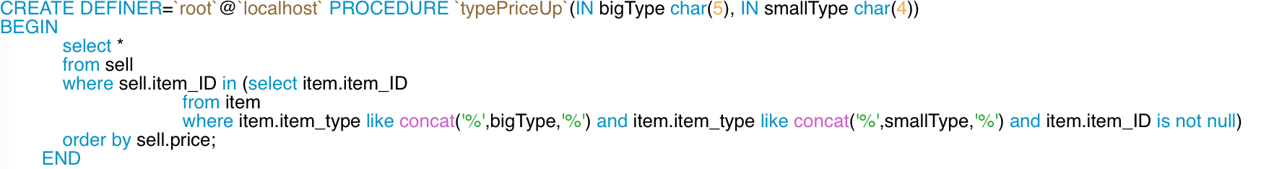
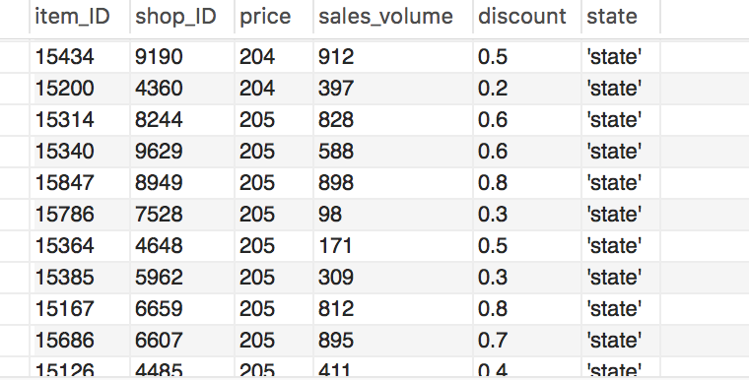
输入大小类并按价格升序排列1.0

Slide 12
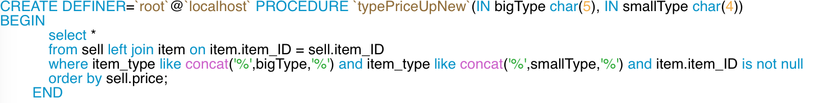
输入大小类并按价格排序2.0(join)

Slide 13
输入大小类并按价格排序3.0(先select再进行join)

Slide 14
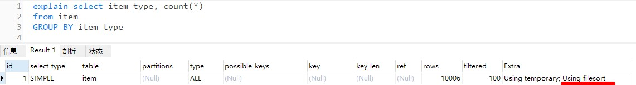
对group by的优化
默认情况下group by会对查询排序，通过添加order by null 禁止排序
可以看到，extra中有一个using filesort，增加开销

Slide 15
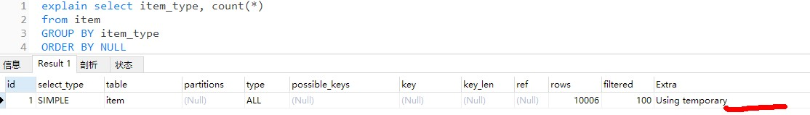
对group by的优化

Slide 16
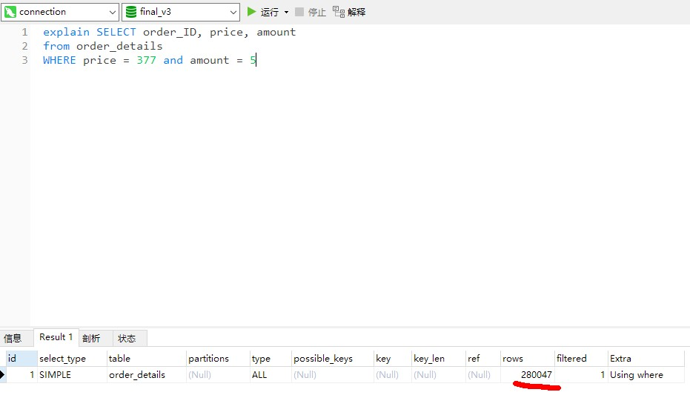
添加多列索引
当条件有多条，可以添加多级索引

Slide 17
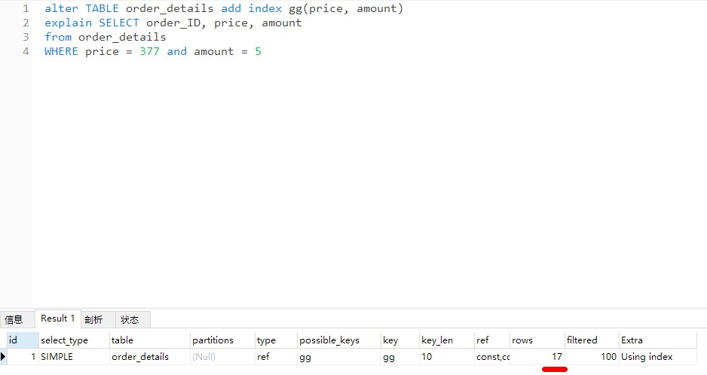
添加多列索引
遍历的行数明显减少

Slide 18
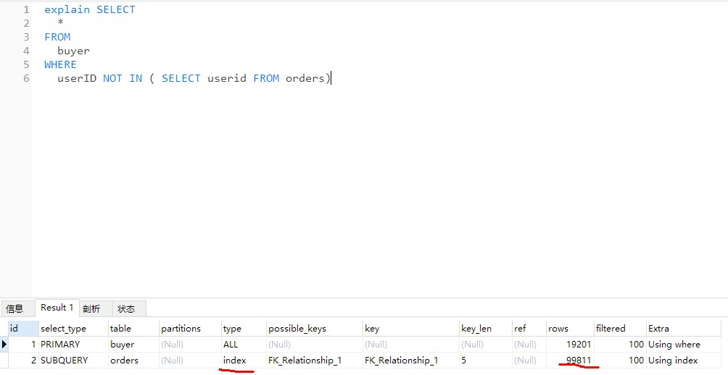
用Join代替子查询

Slide 19
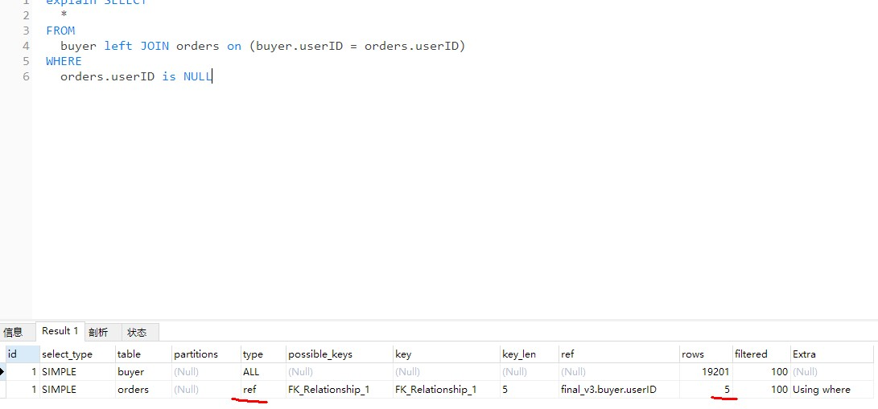
用Join代替子查询

Slide 20
Thanks

